Slide 1
Муниципальное бюджетное дошкольное
образовательное учреждение
«Детский сад №208»
ПРЕЗЕНТАЦИЯ БЕРЕЖЛИВОГО ПРОЕКТА
«Оптимизация временных затрат сбора на прогулку»
Руководитель проекта:
Аношина Е.М. старший воспитатель
Команда проекта:
Шаталова А.Г. воспитатель,
Новикова Е.Е. воспитатель

Slide 2
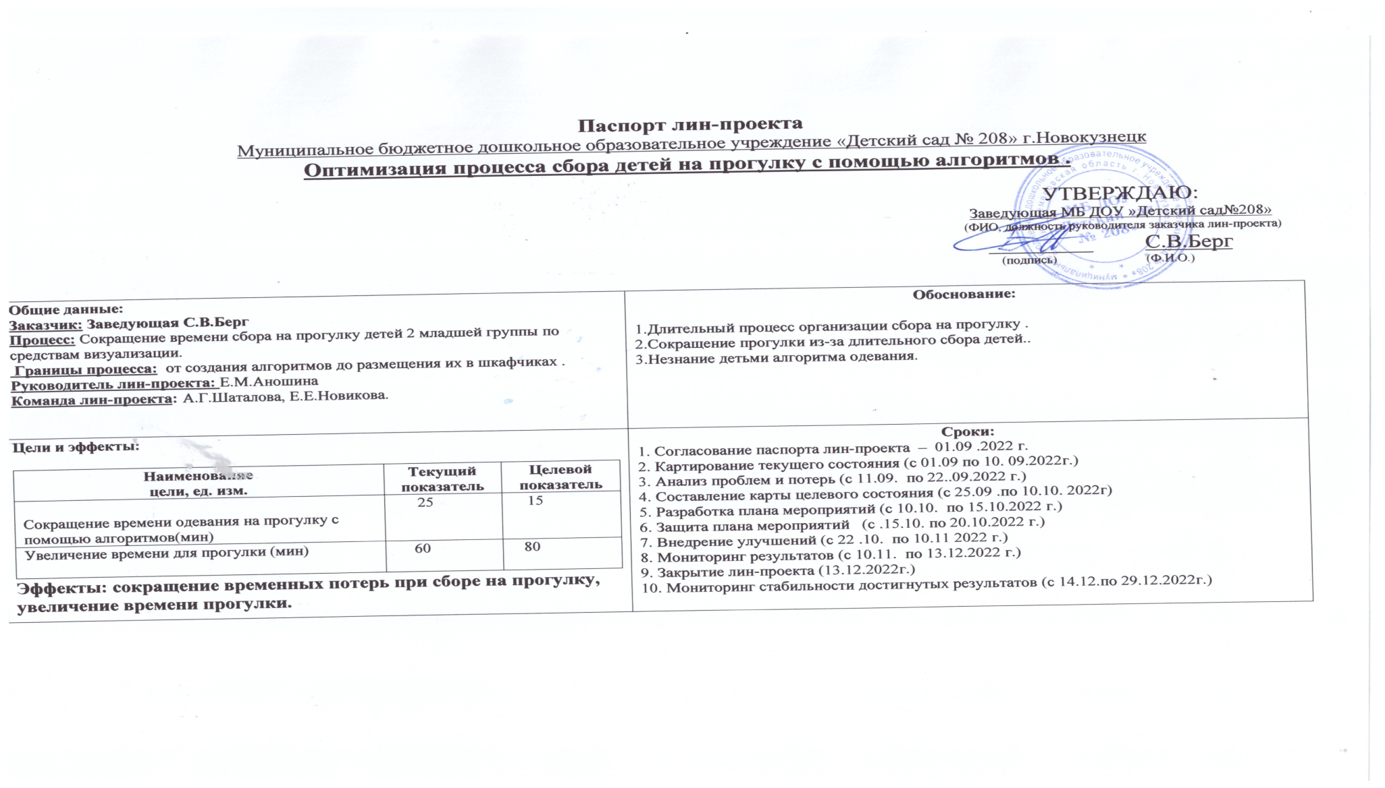
Паспорт проекта
«Оптимизация временных затрат сбора на прогулку»

Slide 3
Команда проекта
Аношина Екатерина Михайловна– старший воспитатель, руководитель проекта
Шаталова Алина Григорьевна- воспитатель
Новикова Елена Евгеньевна- воспитатель

Slide 4
Карта текущего состояния процесса
Шаг 1
Шаг 2
Шаг 3
Шаг 4
Ориентировка детей в шкафчике раздевалки
Воспитатель
Помощь в одевании детей
Одевается сама
Построение детей
Воспитатель
Воспитатель
Воспитатель
ВХОД
ВыХОД
3 мин.
12 мин.
3 мин.
2 мин.
1
Лишние действия воспитанников и педагогов
2
Отсутствие визуализации
Время протекания процесса - 20 мин.
3
Отсутствие алгоритма сбора на прогулку
4
Напряжённый эмоциональный фон воспитателей

Slide 5
Пирамида проблем
Проблемы, решение которых требуется на федеральном уровне не выявлены
Федеральный уровень
Проблемы, решение которых требуется на региональном уровне не выявлены
Региональный уровень
Проблемы, решение которых требуется на уровне организации
Уровень ДОУ
Лишние действия воспитанников и педагогов
Отсутствие визуализации
Отсутствие алгоритма сбора на прогулку
Напряжённый эмоциональный фон воспитателей

Slide 6
Анализ проблем
Проблема | Первопричина | Решение
Затраты времени на поиск необходимых предметов одежды | Большое количество лишних предметов одежды, бессистемно хранящихся | Сортировка, ликвидация лишних предметов одежды Типизация «пространства шкафчика»
Лишние перемещения и действия воспитателей и воспитанников | Нерациональное хранение предметов одежды | Визуализация алгоритма сбора на прогулку, места хранения предметов одежды
Дополнительные затраты времени при уборке не использованных | Отсутствие визуализации | Использование средств визуального контроля
Напряженный эмоциональный фон воспитателя при длительном сборе на прогулку | Демотивация воспитателя | Создание оптимального уровня психологического комфорта, путем улучшения условий труда вспитателей

Slide 7
Карта целевого состояния процесса
Шаг 1
Шаг 2
Шаг 3
Шаг 4
Ребенок вышел, подошел к шкафчику, взял колготки, носки.
Сел на скамейку, надел колготки и носки.
Взял из шкафчика кофту, надел ее, ждет помощи взрослого, чтобы застегнуть.
Взял из шкафчика шапку, надел ее, ждет помощи взрослого ее завязать
ВХОД
ВыХОД
1 мин.
10 мин.
1 мин.
2 мин.
Составить алгоритм одевания для детей
Распределить обязанности воспитателя и помощника воспитателя.
Маркировка одежды в шкафчиках
Прикрепить схемы алгоритма одевания на шкафчик
Время протекания процесса - 14 мин.
.

Slide 8
План мероприятий по устранению проблем
Проблема | Причина | Планируемые мероприятия | Ответственные | Сроки
Отсутствие визуализации | Несистематизированное хранение предметов одежды | Создание стандартизированной системы хранения | Воспитатели групп | 10.11.2022-13.12.2022
Напряженный эмоциональный фон Воспитателя при сборе на прогулку | Демотивация специалиста | Создание оптимального уровня психологического комфорта, путем улучшения условий труда воспитателя | Воспитатели групп | 10.11.2022-13.12.2022
Эффективная организация пространства шкафчиков воспитанников | Временные затраты на поиск необходимых предметов одежды | Мониторинг результатов | Рабочая группа | 10.11.2022-13.12.2022
Эффективная организация пространства шкафчиков воспитанников | Временные затраты на поиск и уборку необходимых предметов одежды | Визуализация зон хранения | Воспитатели групп | 10.11.2022-13.12.2022
Эффективная организация и оптимизация рабочего пространства старшего воспитателя | Временные затраты по организации сбора детей на прогулку | Визуализация алгоритма сбора воспитанников на прогулку | Воспитатели групп | 10.11.2022-13.12.2022

Slide 9
Достигнутые результаты
Наименование цели (ед.изм) | Текущий показатель | Целевой показатель | Полученный результат, эффект
Оптимизация процесса одевания детей на прогулку за счет применения алгоритма действий | 2-младшая – 20 мин. | 2-я младшая – 14 мин. | Сокращение временных затрат по организации сбора детей на прогулку. Исключение лишних действий воспитанников и педагогов.

Slide 10
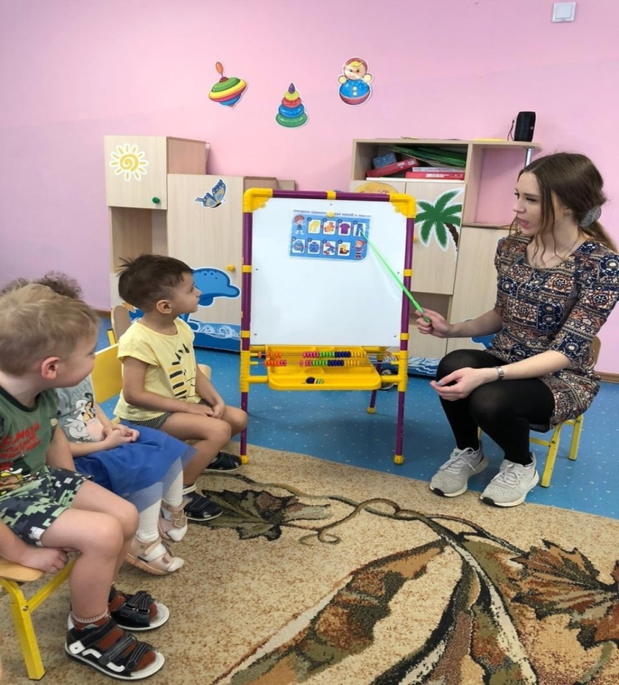
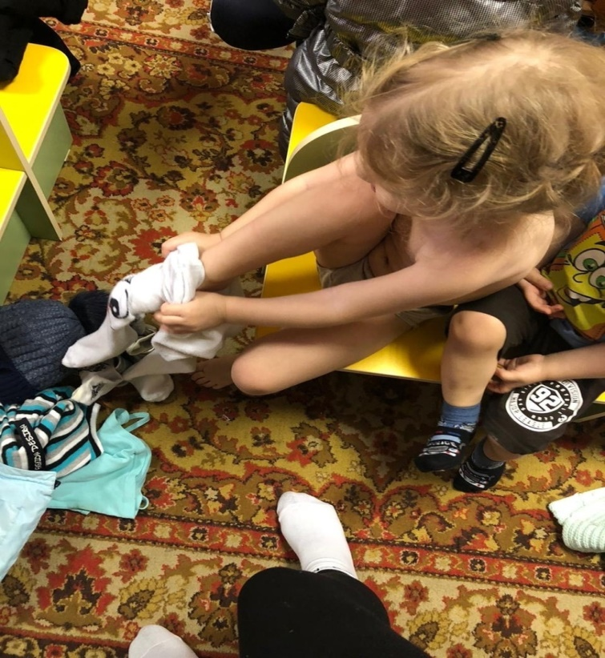
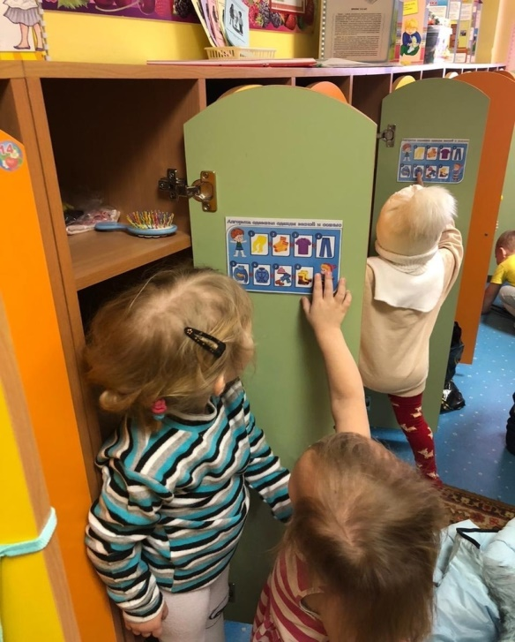
Визуализация результатов проекта «Было» - «Стало»

Slide 11
Спасибо за внимание!

